Slide 1
Rad sa resursima pri korišćenju Project Server-a
Pripremio: Szentirmai Róbert
(sva prava zadržana)

Slide 2
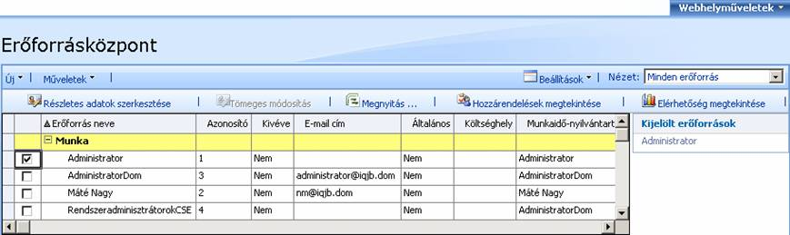
Centar resursa
A webes felület bal oldali menüsávjának Erőforrásközpont (Resource Center) menüpontja

Slide 3
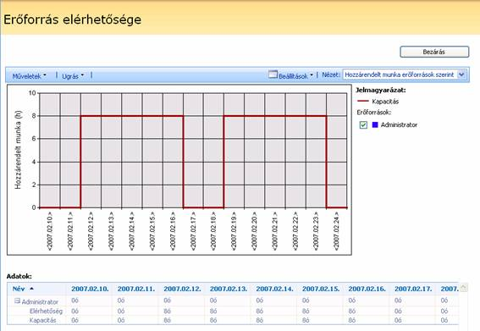
Provera raspoloživosti
A felső menüsor Elérhetőség megtekintése (View Availability) funkciója

Slide 4
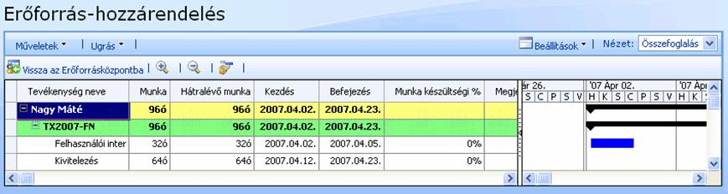
Pregled zadataka poverenih pojedinim resursima
A felső menüsor Hozzárendelések megtekintése (View Assignments) funkciója

